Slide 1
Аксиоматическое обоснование правила передачи голосов
Ф.Т. Алескеров
А.В. Карпов
Работа поддержана Научным фондом НИУ ВШЭ (грант №10-04-0030) и Лабораторией Анализа и Выбора Решений НИУ ВШЭ.

Slide 2
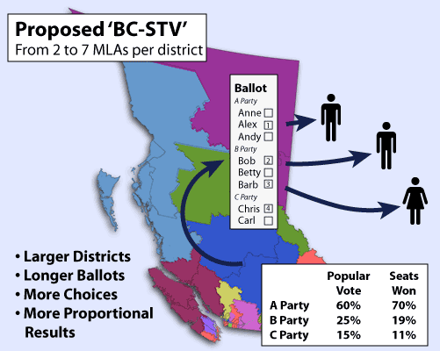
Правило передачи голосов (STV)
STV используется в
Австралии
Индии
Ирландии
Исландии(с 2010)
Новой Зеландии
США (в Кембридже и Миннеаполисе (с 2009))
Шотландии (с 2007) и Северной Ирландии

Slide 3
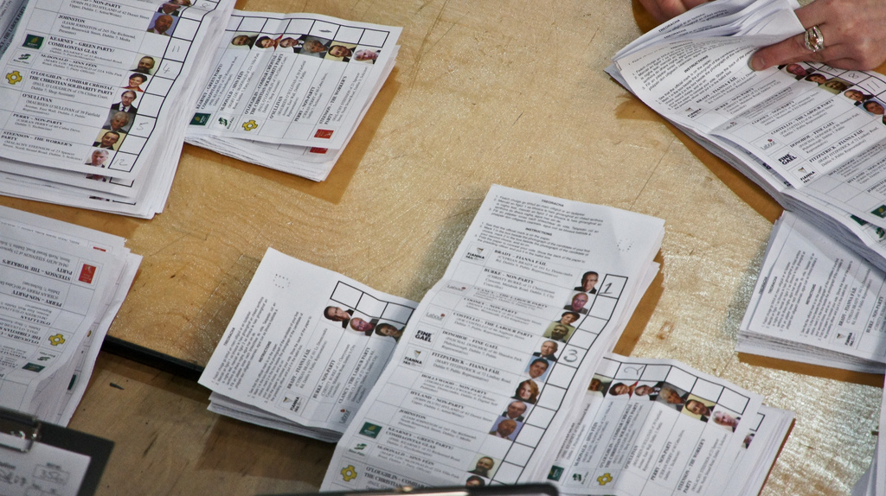
Как работает STV
С точки зрения процесса голосования методы STV практически не различаются.
Избиратели голосуют за любое количество кандидатов, ранжируя их.
Различия проявляются только в процессе подсчета и понятны только специалистам.

Slide 4
Подсчет голосов (1)
Определяется квота
Бюллетени раскладываются по первым предпочтениям
Кандидат, набравший квоту, объявляется победителем.

Slide 5
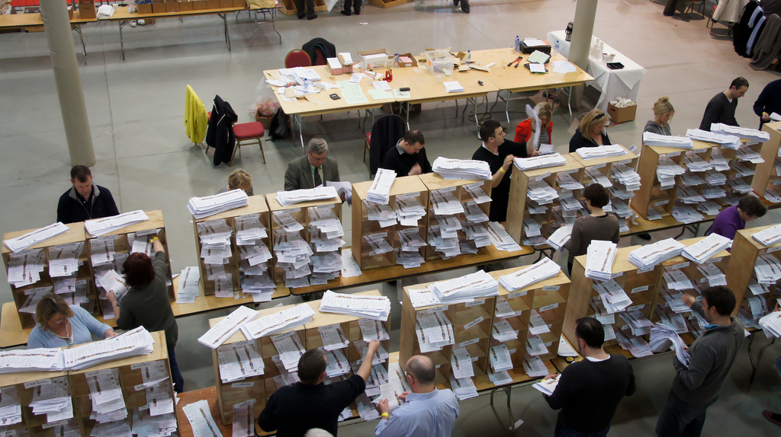
Ирландия 2011

Slide 6
Подсчет голосов (2)
4. Излишек бюллетеней у победившего кандидата передается остальным кандидатам согласно последующим предпочтениям.
5. Если ни один из кандидатов на текущем этапе не набирает квоту, то
5а. Если количество оставшихся кандидатов равно количеству оставшихся мест, то все кандидаты объявляются победителями, иначе
5б. Кандидат с наименьшим количеством голосов исключается и его голоса переходят последующим кандидатам.
Процедура продолжается, пока все места не будут заполнены.

Slide 7
Различные методы
Основное различие методов, реализующих STV, - в способе определении бюллетеней передающихся другим кандидатам.
Отбор может быть случайным или нет, учитывать только голоса последней передачи (метод Грегори) или все голоса (включающий метод Грегори), зависеть от этапа, кандидата и т.д.

Slide 8
Проблемы STV. Парадокс неявки
 | Количество голосов | голос
1. | 15 | adcb
2. | 15 | bcad
3. | 10 | bcad
4. | 20 | cadb
5. | 25 | dbac
6. | 15 | adcb
q=[100/(2+1)]+1=34 голоса, если все избиратели участвуют и
q=[90/(2+1)]+1=31 без группы 3

Slide 9
Подсчет голосов (1)
 | Первый этап | Второй этап | Третий этап
a | 30 | +20=50 | -16=34
b | 25 | 25 | 25
c | 20 | -20=0 | 0
d | 25 | 25 | +16=41

Slide 10
Подсчет голосов (2)
 | Первый этап | Второй этап | Третий этап
a | 30 | 30 | +4=34
b | 15 | -15=0 | 0
c | 20 | +15=35 | -4=31
d | 25 | 25 | 25
Вместо {a,d} группа избирателей, не участвовавшая в голосовании, получила {a,c}.
Notes:
Вместо a,d группа избирателей, не участвовавшая в голосовании, получила a,c.

Slide 11
Аксиоматика Woodall (1987)
1. Увеличение поддержки кандидата, который и без этого был избран, должно также привести к его избранию.
2a Последующие предпочтения не должны оказывать отрицательное влияние.
2b Последующие предпочтения не могут быть учтены, пока не учтены предшествующие.
3 Если никто не указал вторых предпочтений, то кандидат с наибольшим количеством голосов по первым предпочтениям должен быть избран.
4 Если сумма бюллетеней с кандидатом x на первом месте и кандидатом y на втором месте и бюллетеней, где y - первый, а x - второй, составляет больше половины голосов, то хотя бы один из этих кандидатов должен быть избран.

Slide 12
Эффект бабочки
Профиль предпочтений 1 (на основе Miller, 2007)
144 | 125 |  | 160 | 145 | 153 | 126 | 148
144 | 27 | 98 | 160 | 145 | 153 | 126 | 148
A | B | B | C | D | E | F | G
B | C | F | G | G | C | A | F
C | G | A | F | F |  | B | D
G | F | D |  | A |  | C | A
F |  | E |  | E |  |  | E
Notes:
В литературе описаны несколько примеров, показывающих нарушение правилом передачи голосов различных свойств рационального выбора. В [1] показано отсутствие монотонности правила передачи голосов. В [7] продемонстрировано несколько нарушений: парадокс неявки (участие в выборах избирателей, голосующих за кандидата X, приводит к его проигрышу), нарушение критерия Кондорсе и несоответствие свойству согласованности (если выбор по двум группам бюллетеней совпадает, то и выбор по объединенному профилю должен быть таким же). Н.Миллером в [6] построен пример, названный «эффектом бабочки» - проявление некоторой хаотичности правила передачи голосов. Этот пример также демонстрирует принципиальную возможность манипулирования при выборе по правилу передачи голосов, так как небольшое изменение профиля предпочтений приводит к значительному изменению результата.
Проанализируем этот пример подробнее. В табл. 1 представлен исходный профиль предпочтений, числа обозначают количество избирателей в группе с данными предпочтениями. Первая строка отражает сумму голосов за кандидата по первым предпочтениям.

Slide 13
Передача голосов при профиле предпочтений 1
 | A | B | C | D | E | F | G
1 | 144 | [125] | 160 | 145 | 153 | 126 | 148
2 | [144] | 125-125=0 | 160+27= 187 | 145 | 153 | 126+98= 224 | 148
3 | 144-144=0 | - | 187+144=331 | 145 | 153 | 224 | 148
4 | - | - | 331-80= 251 | [145] | 153 | 224 | 148+80= 228
5 | - | - | 251 | 145-145=0 | 153 | 224 | 228+145=373
6 | - | - | 251 | - | 153 | 251+122=346 | 373-122= 251
Notes:
Исключение сначала кандидата B, затем кандидата A происходит потому, что ни один из кандидатов не набирает квоту. Их голоса полностью переходят другим кандидатам в соответствии с предпочтениями избирателей. Кандидат C первым превышает квоту, набрав 331 голос. Во всех этих бюллетенях (собственных и перешедших от A и B) после исключения уже выбывших кандидатов следующим по предпочтениям стоит кандидат G. Так как кандидат G не набирает квоту, то на следующем этапе исключается кандидат с наименьшим числом голосов (кандидат D). Его голоса передаются кандидату G, у которого образуется излишек (122 голоса), переходящий кандидату F. Победители – кандидаты C, F, G. При подсчете голосов не был специфицирован метод, реализующий правило передачи голосов, так как данный результат получится при использовании любого классического варианта правила передачи голосов.
Представим, что 2 избирателя из первой группы изменили свои предпочтения на паре альтернатив с A≻B на B≻A, при этом остальные 999 избирателей сохранили свои предпочтения неизменными (см. табл. 3). 2 бюллетеня необходимы, чтобы не создавать ситуации несравнимости.

Slide 14
Профиль предпочтений 2 (на основе Miller, 2007)
144 | 127 |  |  | 160 | 145 | 153 | 126 | 148
144 | 2 | 27 | 98 | 160 | 145 | 153 | 126 | 148
A | B | B | B | C | D | E | F | G
B | A | C | F | G | G | C | A | F
C | C | G | A | F | F |  | B | D
G | G | F | D |  | A |  | C | A
F | F |  | E |  | E |  |  | E
Notes:
Так как количество избирателей осталось прежним, то квота не изменилась. Первым проходит исключение кандидата F, приводящее к избранию кандидата A. Весь образовавшийся излишек (17 голосов) переходит кандидату B. Так как на следующем этапе никто из кандидатов не набирает квоту, происходит исключение кандидата с наименьшим количеством голосов (кандидат B). Его голоса согласно последующим предпочтениям переходят кандидатам B и C. Исключение кандидата G добавляет голоса кандидату D. Во всех голосах, собранных у кандидата D, следующим по предпочтениям (при изъятии из профиля предпочтений избранных и исключенных кандидатов) стоит кандидат E. В итоге побеждают кандидаты A, D, E. В данном примере не важно, какое из правил передачи голосов используется.

Slide 15
Передача голосов при профиле предпочтений 2
 | A | B | C | D | E | F | G
1 | 142 | 127 | 160 | 145 | 153 | [126] | 148
2 | 142+126=268 | 127 | 160 | 145 | 153 | 126-126=0 | 148
3 | 268-17= 251 | 127+17=[144] | 160 | 145 | 153 | - | 148
4 | 251 | 144-144=0 | 160+27+17+2=206 | 145+98=243 | 153 | - | [148]
5 | 251 | - | 206 | 243+148=391 | 153 | - | 148-148=0
6 | 251 | - | 206 | 391-140=251 | 153+140=293 | - | -
Notes:
Так как количество избирателей осталось прежним, то квота не изменилась. Первым проходит исключение кандидата F, приводящее к избранию кандидата A. Весь образовавшийся излишек (17 голосов) переходит кандидату B. Так как на следующем этапе никто из кандидатов не набирает квоту, происходит исключение кандидата с наименьшим количеством голосов (кандидат B). Его голоса согласно последующим предпочтениям переходят кандидатам B и C. Исключение кандидата G добавляет голоса кандидату D. Во всех голосах, собранных у кандидата D, следующим по предпочтениям (при изъятии из профиля предпочтений избранных и исключенных кандидатов) стоит кандидат E. В итоге побеждают кандидаты A, D, E. В данном примере не важно, какое из правил передачи голосов используется.
Таким образом, минимальное изменение (у двух избирателей) профиля приводит к полному изменению множества победителей (с {C, F, G} на {A, D, E}), более того, кандидат A, потерявший часть своих голосов, становится победителем. Данный пример, показывающий немонотонность и в некотором смысле хаотичность правила передачи голосов, делает малопродуктивным использование в качестве критерия классическую аксиоматику рационального выбора.

Slide 16
Теорема о невозможности
Аксиомы 1-4 несовместны.
Кроме немонотонности и парадокса неявки STV демонстрирует нарушение критерия Кондорсе и условия согласованности.
Задача: выделить свойства, разделяющие процедуры внутри класса STV, и найти в некотором смысле наилучшую процедуру.

Slide 17
- множество избирателей, индекс k,
- множество кандидатов, индекс j,
– множество избирателей,
– множество кандидатов,
– множество победивших кандидатов
на i-том этапе подсчета голосов,
– профиль предпочтений избирателей
- коалиция избирателей,
ставящих кандидата
на первое место по предпочтениям,
- максимальная коалиция,
т.е. все остальные избиратели
голосуют за других кандидатов
– квота, т.е. необходимое минимальное число
голосов для избрания.

Slide 18
Формальное описание процедуры (1)
Если существует выигрывающая коалиция
то кандидат , поддержанный этой коалицией,
объявляется избранным. Тогда
Если
, то
переход к началу нового этапа;

Slide 19
Формальное описание процедуры (2)
Кандидат
с наименьшей мощностью
максимальной коалиции
объявляется проигравшим и
переход к началу следующего этапа.

Slide 20
Пример ‘сокращения’ профиля
После победы кандидата а.
 | Голоса 1 2 3 4 5
Первые предпоч | a a a b c
Вторые предпоч | c b c c b
Третьи предпоч | b c b a a
 | Голоса 3 4 5
Первые предпоч | c b c
Вторые предпоч | b c b

Slide 21
Аксиомы
1. Независимость от предыстории
2. Независимость от последующих предпочтений
3. Анонимность
Независимость от имен избирателей
4. Нейтральность
Независимость от имен альтернатив
Notes:
Независимость от предыстории. Для любого этапа i, если вместо продолжения подсчета начать процедуру как бы с самого начала, но сохраняя текущее распределение голосов, выбор коалиции не должен измениться.
Независимость от последующих предпочтений. Изменение тех предпочтений избирателей, которые ещё не были учтены в процедуре, то есть всех последующих, кроме первых предпочтений на данном этапе, не должно влиять на выбор выигрывающей коалиции.
Анонимность. Независимость от имен избирателей.
Нейтральность. Независимость от имен альтернатив.

Slide 22
Нарушение Аксиомы 2
Голоса за кандидата a 1 2 3 4 5 6 7 8 | Осталь-ные голоса
a a a a a a a a | …
c c c c d d d d | …
Голоса за кандидата a 1 2 3 4 5 6 7 8 | Осталь-ные голоса
a a a a a a a a | …
d c c c с d d d | …
Notes:
Дополнительный слайд

Slide 23
Доказательство независимости аксиом (1)
Случайным образом раздаются номера избирателям 1 раз на нулевом этапе. Лексикографическим способом перенумеровываются коалиции. Выбираем коалицию с наименьшим номером. Выполняются аксиомы 2 - 4, но нарушается 1.
На каждом этапе пересчитывается квота и случайно упорядочиваются альтернативы. Коалиция образуется из тех избирателей, у которых следующая по предпочтениям альтернатива наиболее близка к избранной. При неразличимости коалиций по данному критерию, выбираем среди этих коалиций равновероятно. Выполняются аксиомы 1, 3, 4, но нарушается 2.

Slide 24
Доказательство независимости аксиом (2)
3. По существующим именам избирателей лексикографически упорядочим коалиции. На каждом этапе пересчитываем квоту и выбираем коалицию с наименьшим номером. Выполняются аксиомы 1, 2, 4, но нарушается 3.

Slide 25
Результаты (1)
Пересчет квоты по формуле
является необходимым условием Аксиомы 1
(независимость от предыстории)
Лемма 1. Квота, пересчитанная на каждом этапе процедуры, не может увеличиться ни на каком этапе.
Теорема 1. Для квоты, посчитанной на последнем этапе процедуры , выполняется

Slide 26
Результаты (2)
.
Теорема 2. Единственным методом, удовлетворяющим аксиомам 1-4 одновременно, будет случайный равновероятный на каждом этапе метод выбора выигрывающей коалиции с пересчетом квоты на каждом шаге по формуле

Slide 27
Выводы
Построено обобщение различных методов, реализующих правило передачи голосов на практике, в виде формальной процедуры.
Создана аксиоматика, позволяющая различать методы.
Построен новый метод, который можно назвать взвешенным включающим методом Грегори, который дополнен пересчетом квоты на каждом этапе, с передачей голосов с равной вероятностью, либо с передачей равных долей голосов, если процедура позволяет передавать дробное число голосов.

Slide 28
Благодарю за внимание

